Slide 1







KÍNH CHÀO CÁC THẦY CÔ VÀ CÁC EM
Môn: Tin học
Giáo viên :
Trường:

Slide 2


1
KHỞI ĐỘNG
Cấu trúc bài học
2
HÌNH THÀNH KIẾN THỨC
3
LUYỆN TẬP
4
VẬN DỤNG

Slide 3




Chú thích
Hoạt động cá nhân
Hoạt động nhóm
Hoạt động cặp đôi

Slide 4
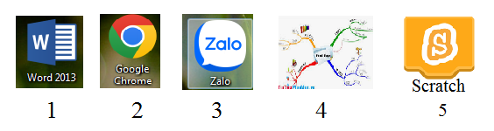
KHỞI ĐỘNG
Em hãy cho biết tên và chức năng của các phần mềm sau?
1. Microsoft Word : dùng để soạn thảo văn bản.
2. Google chrome : Tìm kiếm thông tin trên mạng Internet.
3. Zalo : dùng để nhắn tin và gọi điện miễn phí trên mạng
Internet.
4. Mindmap: dùng để vẽ sơ đồ tư duy
5. Scratch: dùng để lập trình

Slide 5
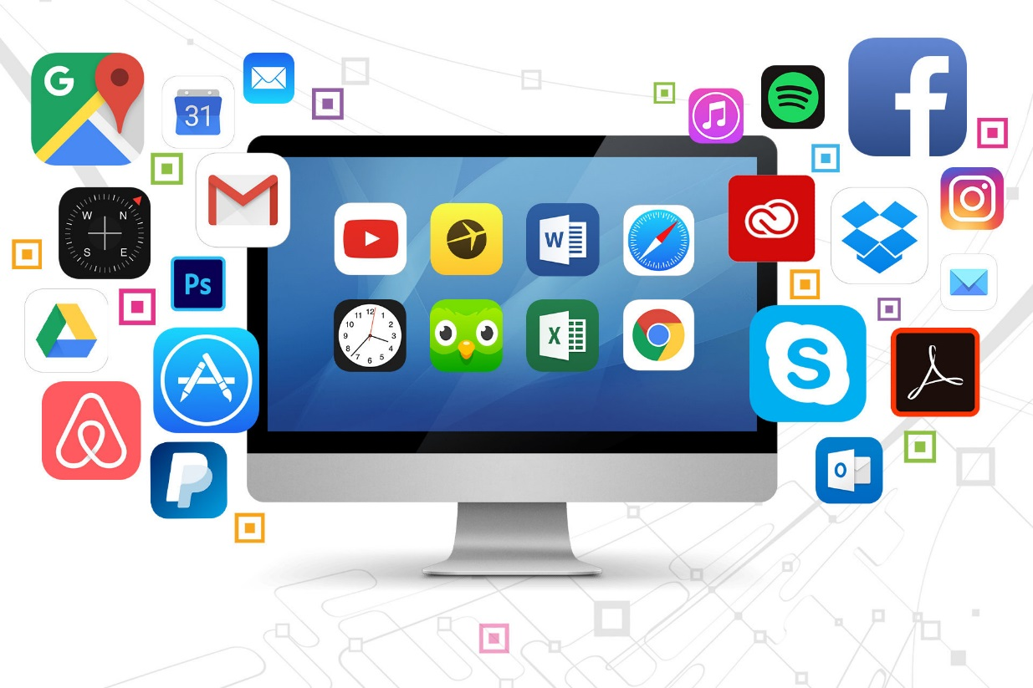
PHẦN MỀM MÁY TÍNH (TT)
Tiết 2: BÀI 2
Hình thành kiến thức

Slide 6
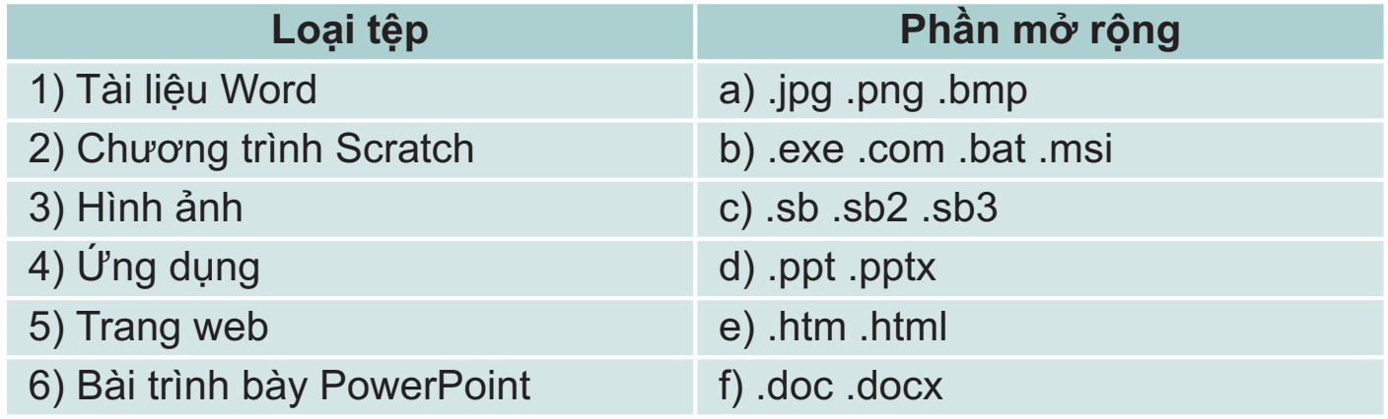
2. Phần mềm ứng dụng
Câu 1: Em hãy ghép mỗi loại tệp ở cột bên trái với một phần mở rộng tệp phù hợp ở cột bên phải?
Câu 2: Em có nhận xét gì về mối liên hệ giữa phần mềm ứng dụng, loại tệp và phần mở rộng.

Slide 7


2. Phần mềm ứng dụng
Câu 1: Em hãy ghép mỗi loại tệp ở cột bên trái với một phần mở rộng tệp phù hợp ở cột bên phải?
Câu 2: Em có nhận xét gì về mối liên hệ giữa phần mềm ứng dụng, loại tệp và phần mở rộng.

Slide 8
2. Phần mềm ứng dụng
Câu 1: Em hãy ghép mỗi loại tệp ở cột bên trái với một phần mở rộng tệp phù hợp ở cột bên phải?
f
c
a
b
e
d

Slide 9
2. Phần mềm ứng dụng
Câu 2: Em có nhận xét gì về mối liên hệ giữa phần mềm ứng dụng, loại tệp và phần mở rộng.
Mỗi phần mềm ứng dụng hỗ trợ tạo và xử lý một số loại dữ liệu nhất định, với định dạng tệp riêng, được nhận ra nhờ phần đuôi mở rộng.

Slide 10

2. Phần mềm ứng dụng
Em hãy phân biệt hệ điều hành và phần mềm ứng dụng?
Để nhận biết được các loại tệp của phần mềm ứng dụng ta dựa vào đâu?
Phần mềm ứng dụng là gì?
Loại tệp được nhận biết nhờ phần đuôi mở rộng, gồm những kí tự sau dấu chấm cuối cùng trong tệp. Loại tệp
cũng cho biết phần mềm ứng dụng nào có thể được dùng
với nó.
+ Hệ điều hành là phần mềm được sự dụng để quản lý các thành phần của máy tính và điều khiển máy tính hoạt động.
+ Phần mềm ứng dụng được dùng để thực hiện yêu cầu xử lí thông tin cụ thể của người sử dụng.
Phần mềm ứng dụng là các chương trình máy tính cho
phép người sử dụng thực hiện những công việc cụ thể
và thường xử lí những loại dữ liệu cụ thể.

Slide 11
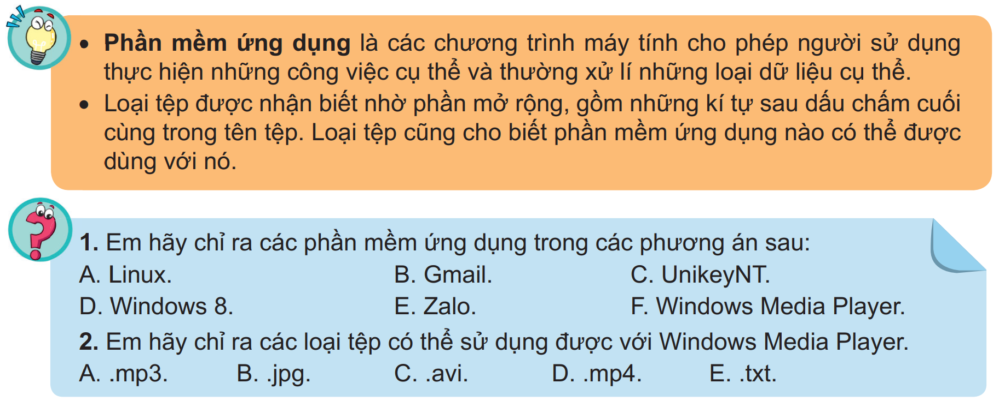
2. Phần mềm ứng dụng

Slide 12


Slide 13


1
8
7
5
2
3
6
4
Ngôi sao may mắn
Bye

Slide 14


Câu 1. Em hãy chỉ ra các phần mềm ứng dụng trong các phương án sau:
A.Linux B.Gmail
C. UnikeyNT D. Windows 8
E. Zalo. F. Windows Media Player
B.Gmail
C. UnikeyNT
E. Zalo
F. Windows Media Player
Bạn nhận được 3 viên kẹo
GO HOME

Slide 15
Câu 2. Em hãy chỉ ra các loại tệp có thể sử dụng được với Windows Media Player.
.mp3 B. jpg
C. .avi D. .mp4
E. .txt
A. .mp3
C. .avi
D. .mp4
Bạn nhận được 1 viên kẹo
GO HOME

Slide 16
Câu 3. Phát biểu nào sau đây là sai:
A. Người sử dụng xử lí những yêu cầu cụ thể bằng phần mềm ứng dụng.
B. Để phần mềm ứng dụng chạy được trên máy tính phải có hệ điều hành.
C. Để máy tính hoạt động được phải có phần mềm ứng dụng.
D. Để máy tính hoạt động được phải có hệ điều hành.
C. Để máy tính hoạt động được phải có phần mềm ứng dụng.
Bạn nhận được 5 viên kẹo
GO HOME

Slide 17
Câu 4. Phương án nào là phần mở rộng của tệp âm thanh.
A. sb3 B. mp3
C. avi D. com
B. mp3
Bạn nhận được 8 viên kẹo
GO HOME

Slide 18
Câu 5. Phần mềm soạn thảo Word là:
A.Phần mềm hệ thống
B. Phần mềm công cụ
C. Phần mềm ứng dụng
D. Phần mềm tiện ích
C. Phần mềm ứng dụng
Bạn nhận được 10 viên kẹo
GO HOME

Slide 19
Câu 6. Em cần thay đổi ngày giờ trên máy tính? Em hãy cho biết hệ điều hành hay phần mềm ứng dụng giúp em làm điều đó?
Bạn nhận được 2 viên kẹo
Hệ điều hành
GO HOME

Slide 20

Câu 7. Phần mềm nào có sẵn khi cài đặt hệ điều hành cho phép em xử lí dữ liệu hình ảnh? Tệp dữ liệu của phần mềm đó có phần mở rộng là gì?
Bạn nhận được 7 viên kẹo
Phần mềm Microsoft Paint.
Tệp có đuôi mở rộng là: bmp, jpg, png, gif…
GO HOME

Slide 21
Câu 8. Em hãy chọn phương án đúng nói về mối quan hệ phụ thuộc giữa hệ điều hành và phần mềm ứng dụng.
A. Hệ điều hành phụ thuộc vào phần mềm ứng dụng.
B. Phần mềm ứng dụng phụ thuộc vào hệ điều hành.
C. Hệ điều hành và phần mềm ứng dụng phụ thuộc nhau theo cả 2 chiều.
D. Hệ điều hành và phần mềm ứng dụng phụ thuộc độc lập, không phụ thuộc vào nhau.
B. Phần mềm ứng dụng phụ thuộc vào hệ điều hành.
Bạn nhận được 7 viên kẹo
GO HOME

Slide 22

Khi tải Scratch để cài đặt lên máy tính, tại sao cần phải chọn phiên bản phù hợp với hệ điều hành trên máy tính của em?
Khi cài đặt phần mềm ứng dụng trên máy tính, cần phải chọn phiên bản phù hợp với hệ điều hành. Nếu lựa chọn không đúng, phần mềm cài đặt sẽ không chạy được vì nó phụ thuộc vào hệ điều hành.

Slide 23
TỔNG KẾT BÀI HỌC
Quản lý các thành phần của máy tính
Hệ điều hành
Điều khiển máy tính hoạt động.
Phần mềm máy tính
Windows, Mac Os, Linux,….
Thực hiện yêu cầu xử lí thông tin cụ thể của người sử dụng
Phần mềm ứng dụng
Tệp, Phần mở rộng của tệp.
Word, UnikeyNT, Gmail, zalo…

Slide 24



Hướng dẫn về nhà
Học bài theo vở ghi và SGK.
Trả lời các câu hỏi trong SGK.
Đọc và tìm hiểu trước bài 3: “Quản lý dữ liệu trong máy tính”.
Thực hành để ôn lại các thao tác với tệp và thư mục: Tạo, sao chép, xóa, di chuyển, đổi tên,.. đã học ở tiểu học.

Slide 25

CẢM ƠN QUÝ THẦY CÔ VÀ CÁC EM ĐÃ THAM DỰ TIẾT HỌC
CHÚC QUÝ THẦY CÔ SỨC KHỎE!
CHÚC CÁC EM HỌC TỐT!

